Slide 1
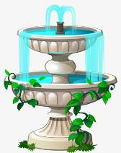
Номинация «Исследования»
Кубок ТРИЗ-Саммита – 2021/2022
Категория 8–10 лет
Авторы: Ханяев Азат,Рахимов Али, Двойникова Вероника ученики 2 класса Филиала МБОУ СОШ с.Посёлки-ООШ с.Никольское Пензенская область Кузнецкий район
Руководитель : Стешкина Светлана Георгиевна

Slide 2
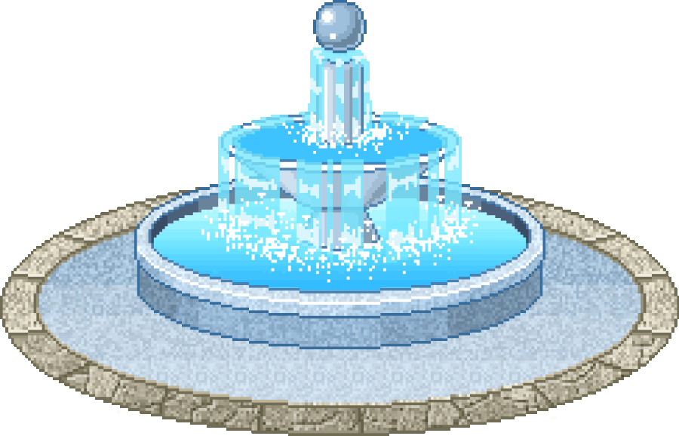
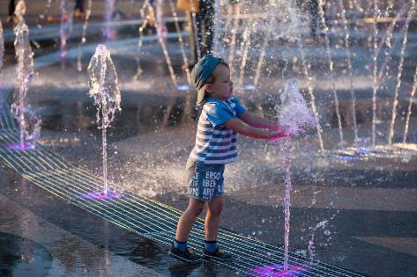
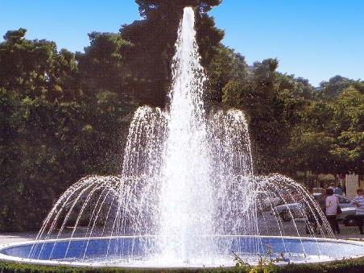
Как объяснить младшему брату-Что такое фонтан

Slide 3
В парке, в летнюю жару,
Воду льёт на детвору.
Брызги веером летят.
Не найти сухих ребят!
Это, что за хулиган?!
Как зовут его? (Фонтан)
Загадка

Slide 4
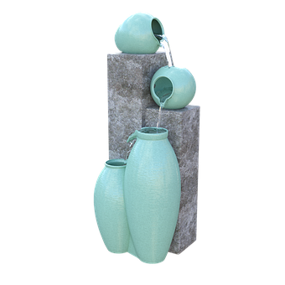
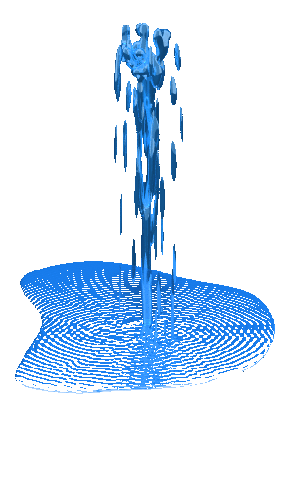
Фонтан
Фонта́н (от лат. fontana^{[1]} в значении «источник», «родник», «ключ»^{[2]}) — природное (гейзер) или искусственно созданное явление, заключающееся в истечении жидкости (обычно воды) под действием оказываемого на неё давления, вверх или в сторону.

Slide 5

Системный оператор
Изначально использовались для полива выращиваемых культур и декоративных растений. Египтяне сооружали фонтаны во фруктовых садах возле домов | В парках , скверах, в домах | воздух, лес, вода, человек, солнце, животные, космос, пустыня, арктика
Ключ, родник | Фонтан | Мега –Фонтан.Копирует информацию и воссоздаёт формы по подобию , сам подзаряжается энергией от Солнца,Луны,звёзд. Лечит людей и живую природу
природные источники | сооружаются из железобетона, но они могут быть также из пластика или из нержавеющей стали. Насосы, передовые технологии, новые изобретения металл, гранит, мрамор, натуральный или искусственный камень | Новейшие материалы Космические камни
Можно увидеть, какие противоречия были разрешены ранее, когда переходили из прошлого в настоящее, и какие противоречия ждут в будущем.

Slide 6
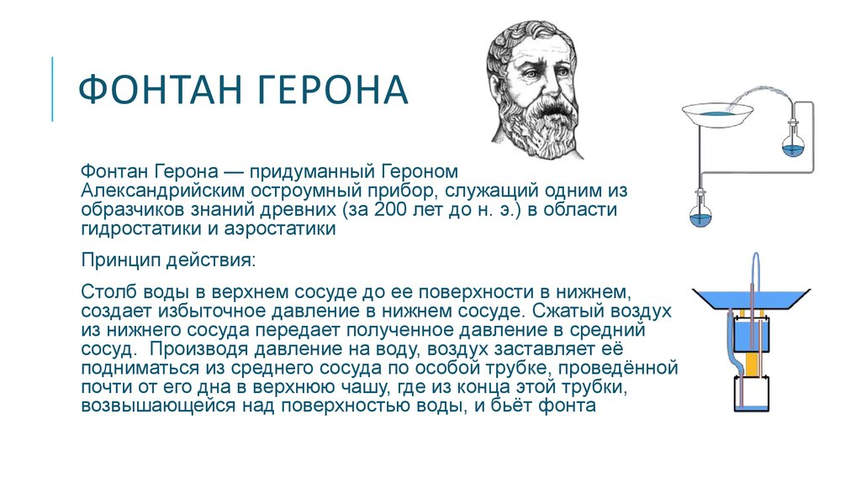
Фонтана Герона

Slide 7
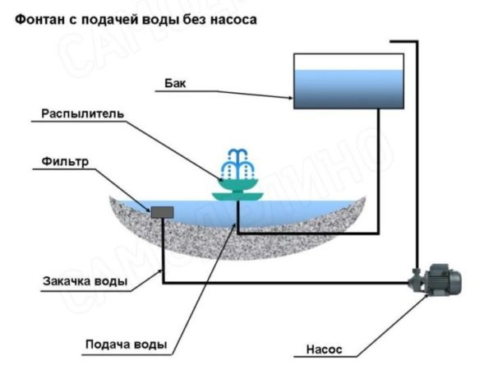
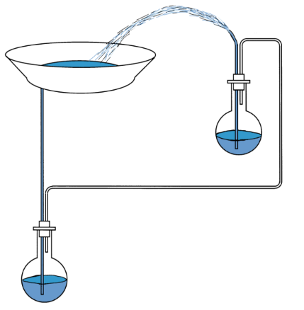
Схема и принцип работы фонтана Герона
Насос закачивает воду в бак, после чего она стекает по трубе вниз . Сила тяжести будет изначальным двигателем, который запустит наш фонтан
Схема фонтан ГеронаИсточник

Slide 8
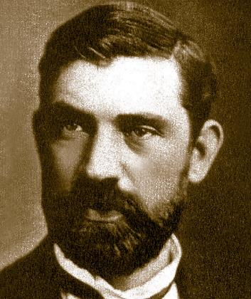
Новую страницу в «фонтаностроении» открыл пражский инженер Франтишек Кржижик, когда в 1891 году при строительстве фонтана он впервые, используя электричество, применил подсветку струй. В своём творении пражский мастер умело использовал потрясающую игру камня, воды и света, их особые свойства преломлять, отражать, двигаться, образовывать чёткую горизонтальную поверхность
Франтишек Кржижик (1847–1941), чешский техник, промышленник и изобретатель

Slide 9

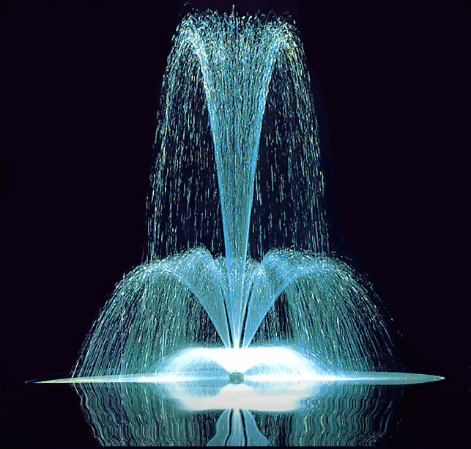
Фонтанное сооружение требует наличия трех основных элементов: водного резервуара, фонтанной насадки и насоса. Все остальные конструкционные элементы фонтанного сооружения служат для украшения фонтана, а также для упрощения управления и обслуживания.
Прием разрешения противоречий Объединения
а) объединить однородные или предназначенные для смежных операций объекты;
б) объединить во времени однородные или смежные операции

Slide 10
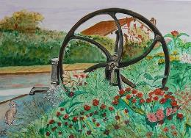
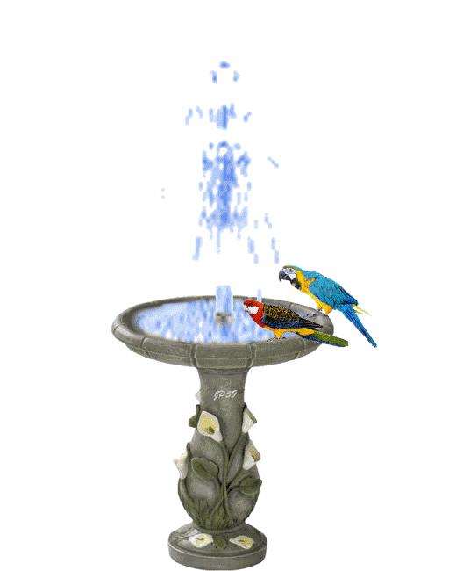
Разновидности
Естественные- гейзеры — как, например, на Камчатке или в Йеллоустонском парке.
Техногенные- Фонтанирующая нефтяная скважина — искусственно созданный фонтан.
Декоративные- Установленный в парке фонтан меняет свой вид, украшает его, шум воды успокаивает, позволяет расслабиться

Slide 11
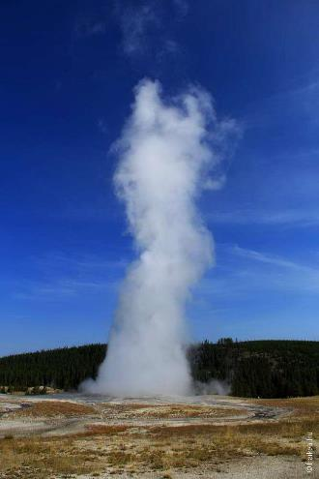
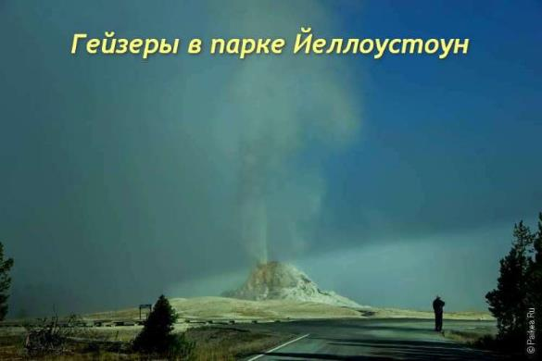
Естественные - гейзеры
Шоу начинается. Вот такой столб пара и воды выбрасывает гейзер Старый служака

Slide 12
Декоративные фонтаны
по размеру и расположению — на уличные и интерьерные (комнатные и настольные).
по декоративному исполнению — композиции, имитирующие в миниатюре природные пейзажи или архитектурные сооружения; абстрактные композиции, не имеющие ярко выраженного сюжета. Отдельно можно рассматривать классические и скульптурные фонтаны.
по наличию динамики в работе фонтанного и светового оборудования: статические и динамические (или, как их ещё называют, «поющие» или «музыкальные» фонтаны, а также фонтаны с динамической подсветкой — цветодинамические).

Slide 13
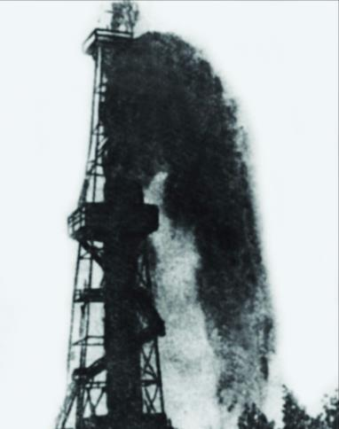
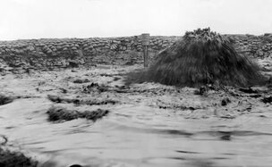
Техногенные - Фонтанирующая нефтяная скважина — искусственно созданный фонтан

Slide 14
Архитектурный стиль фонтана
-классический стиль, с вазоном в центральной части
-фонтан в стиле Hi-tech с геометрическими элементами из нержавеющей стали
-фонтан в стиле модерн
-современный интерактивный фонтан с элементами фонтанов шутих
-пешеходный фонтан, по поверхности которого могут ходить люди, и т.д.
При выборе стиля необходимо учитывать особенности участка благоустройства и архитектуру прилегающих к фонтану объектов.

Slide 15
Фонтан как арт-объект
Фонтан является неотъемлемой частью архитектуры, которая способна приковывать взгляды и удивлять прохожих. Именно фонтан становится достопримечательностью, благодаря своему оригинальному дизайну. На территории необъятной России много необычных, а главное, запоминающихся архитектурных фонтанов.
Преемница римской империи — Византия передала христианству это благо древней цивилизации в виде многозначного символа. Прежде всего, для омовения рук священники перед службой использовали специальный рукомойник, который называется лавабо. Это приспособление в католических монастырях чаще всего имело форму фонтана.
Мотив многоярусного фонтана, объединяющего церковь и общество. Верхний ярус, как правило, символизировал идею Бога, даровавшего святую воду — животворную для христианского общества.

Slide 16
Фонтанное сооружение требует наличия трех основных элементов: водного резервуара, фонтанной насадки и насоса. Все остальные конструкционные элементы фонтанного сооружения служат для украшения фонтана, а также для упрощения управления и обслуживания.
Прием разрешения противоречий Объединения
а) объединить однородные или предназначенные для смежных операций объекты;
б) объединить во времени однородные или смежные операции

Slide 17
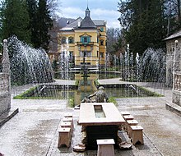
Фонтан-шутиха
Фонтан-шутиха садово-парковый фонтан с комическим сюрпризом. Фонтаны-шутихи являлись одним из элементов парадных резиденций регулярного паркового стиля. Характерны для архитектурных стилей маньеризм, барокко и рококо.
Также существуют «сухие» фонтаны, когда ниша бассейна с водой спрятана под решетку, по которой можно ходить, а из решетки вверх выстреливают струи воды.
В последние годы в мире получил широкое распространение тип фонтанов «плавающий шар», в котором используется известное природное свойство несжимаемости воды

